Slide 1
§3.5 线性方程组解的结构
(一)齐次线性方程组解的结构
(二)非齐次线性方程组解的结构

Slide 2
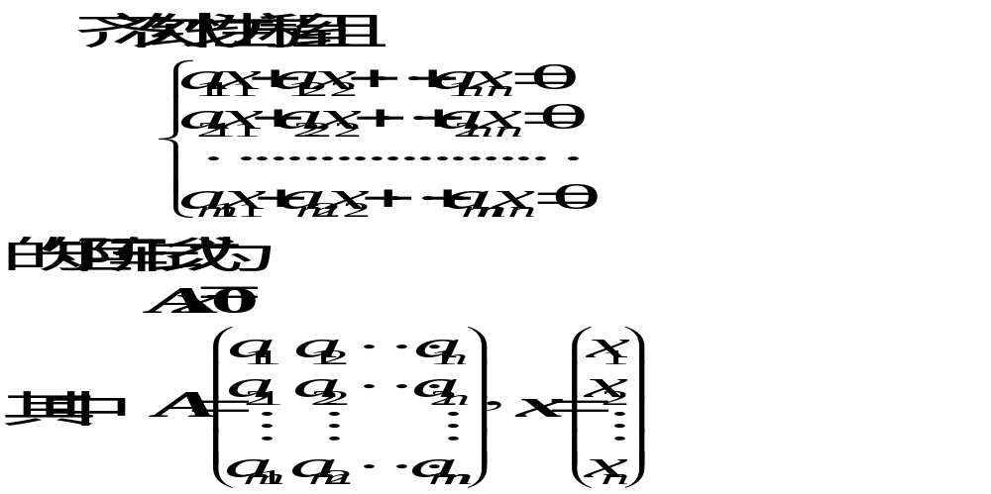
(一)齐次线性方程组解的结构
齐次线性方程组的矩阵形式

Slide 3
齐次线性方程组解的性质
(1)如果ξ₁, ξ₂是齐次线性方程组Ax=0的两个解, 则ξ₁+ξ₂也是它的解.
证:
因为ξ₁, ξ₂都是方程组Ax=0的解, 所以
Aξ₁=0, Aξ₂=0
A(ξ₁+ξ₂)
=Aξ₁+Aξ₂
=0
即ξ₁+ξ₂是方程组Ax=0的解.

Slide 4
齐次线性方程组解的性质
(1)如果ξ₁, ξ₂是齐次线性方程组Ax=0的两个解, 则ξ₁+ξ₂也是它的解.
(2)如果ξ是齐次线性方程组Ax=0的解, 则cξ也是它的解(c为常数).
由Aξ=0, 得
证:
A(cξ)
=c(Aξ)
=0
即cξ是方程组Ax=0的解.

Slide 5
齐次线性方程组解的性质
(1)如果ξ₁, ξ₂是齐次线性方程组Ax=0的两个解, 则ξ₁+ξ₂也是它的解.
(2)如果ξ是齐次线性方程组Ax=0的解, 则cξ也是它的解(c为常数).
(3)如果ξ₁, ξ₂, ⋅⋅⋅, ξ_{s}都是齐次线性方程组Ax=0的解, 则其线性组合
c₁ξ₁+c₂ξ₂+ ⋅⋅⋅ +c_{s}ξ_{s}
也是它的解, 其中c₁, c₂, ⋅⋅⋅, c_{s}都是任意常数.

Slide 6
定义 (基础解系)
如果ξ₁, ξ₂, ⋅⋅⋅, ξ_{s}是齐次线性方程组Ax=0的解向量组的一个极大无关组, 则称ξ₁, ξ₂, ⋅⋅⋅, ξ_{s}是方程组Ax=0的一个基础解系.
定理 (基础解系中解向量的个数)
如果齐次线性方程组Ax=0的系数矩阵A的秩r(A)=r<n, 则方程组的基础解系存在, 且每个基础解系中, 恰含有n −r个解.

如果一个齐次线性方程组有非零解, 则它有基础解系, 方程组的全部解就可以用基础解系的线性组合来表示.
若ξ₁, ξ₂, ⋅⋅⋅, ξ_{s}是方程组Ax=0的一个基础解系，则方程组
的通解为
ξ ＝c₁ξ₁+c₂ ξ₂+⋅⋅⋅+c_{s}ξ_{s}，其中c₁,c₂, ⋅⋅⋅c_{s}为任意常数

Slide 7
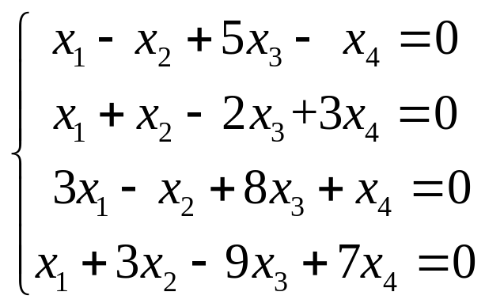
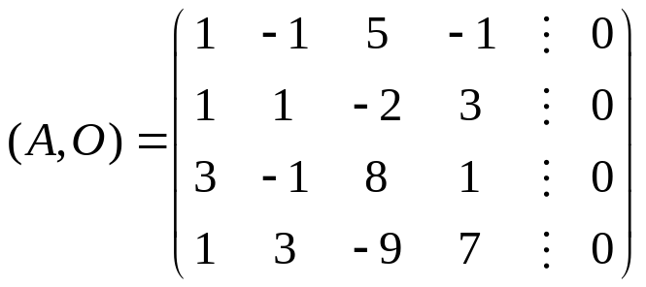
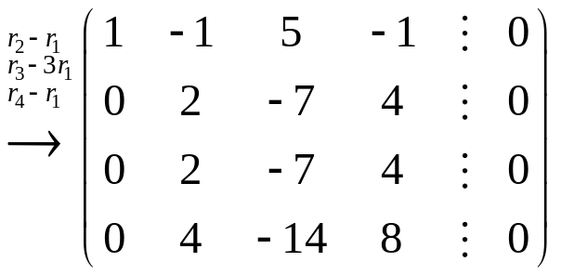
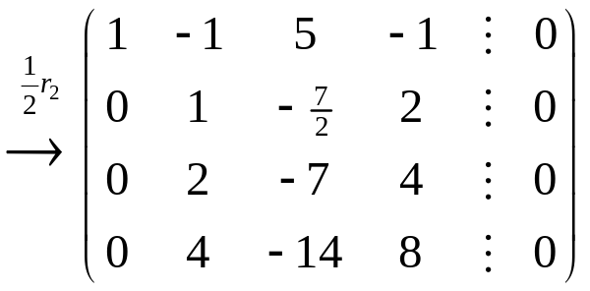
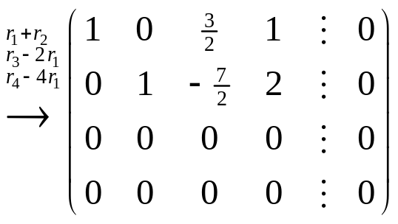
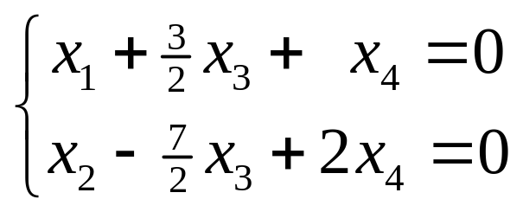
例1 求方程组通解。
（1）
解:
对增广矩阵(A ¦ 0)施以初等行变换, 得
（2）
对应同解方程组(最简方程组)为

Slide 8
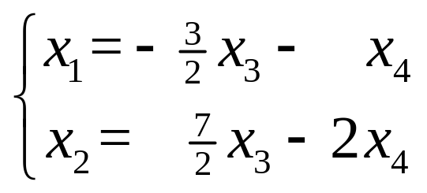
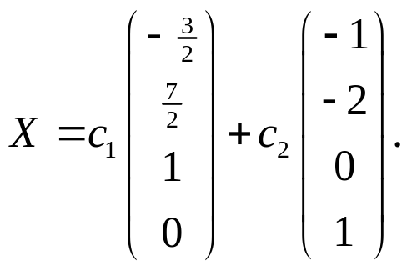
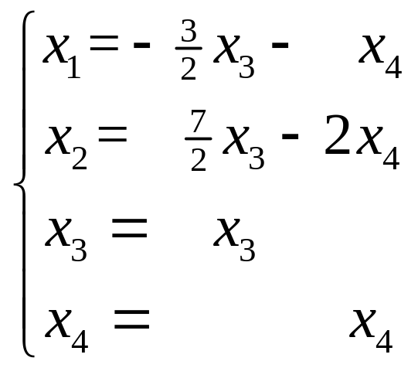
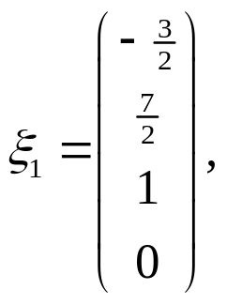
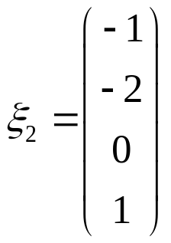
（3）
移项得
（6）
通解为：
（4）
即
其中，c₁,c₂为任意常数。
（5）
基础解系为

Slide 9
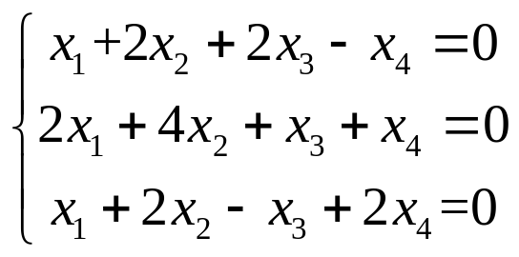
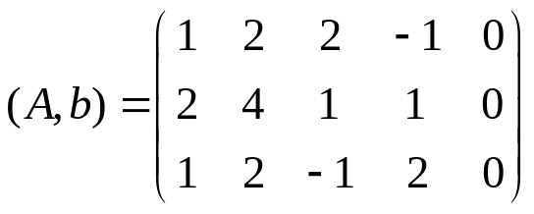
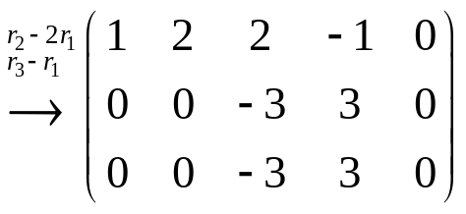
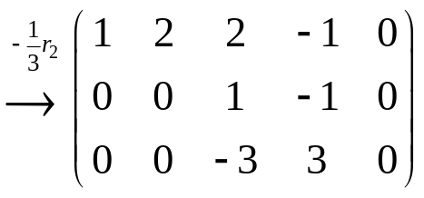
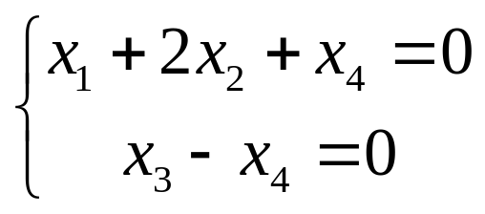
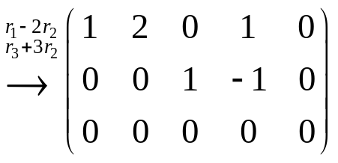
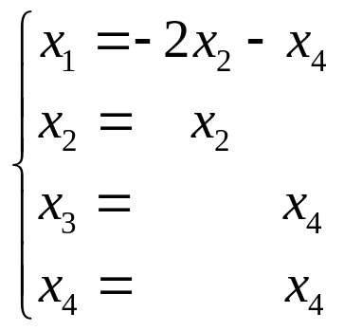
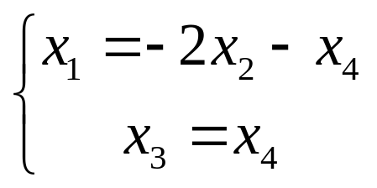
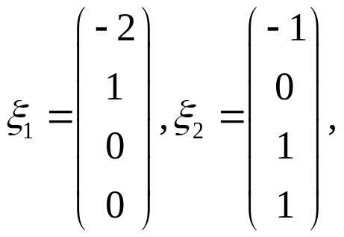
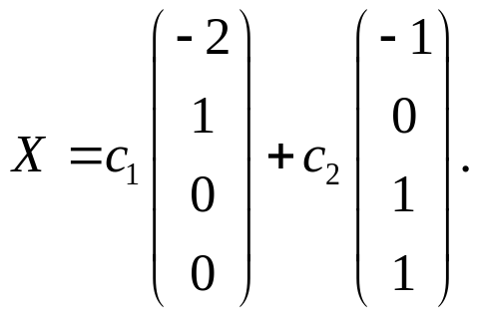
课堂练习：求方程组通解
最简方程组为
即
移项得
基础解系为
通解为

Slide 10
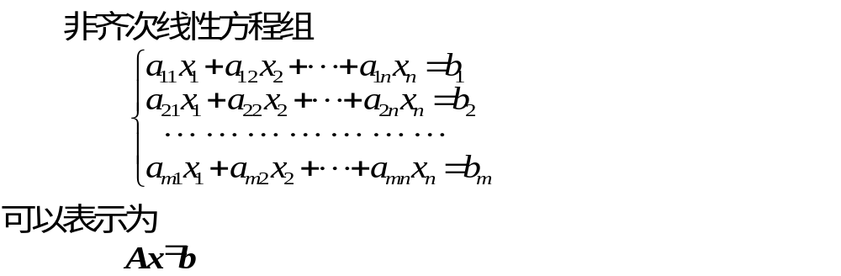
(二)非齐次线性方程组解的结构
非齐次线性方程组及其导出组
取b=0, 得到的齐次线性方程组
Ax=0
称为非齐次线性方程组Ax=b的导出组.

Slide 11
非齐次线性方程组解的性质
(1)如果η是非齐次线性方程组Ax=b的一个解, ξ是其导出组Ax=0的一个解, 则η+ξ也是方程组Ax=b的一个解.
证:
因为η是非齐次线性方程组Ax=b的一个解, 所以有Aη=b, 同理Aξ=0, 则由
A(η+ξ)
=Aη+Aξ
=b+0=b
可知η+ξ是非齐次线性方程组Ax=b的解.

Slide 12
非齐次线性方程组解的性质
(1)如果η是非齐次线性方程组Ax=b的一个解, ξ是其导出组Ax=0的一个解, 则η+ξ也是方程组Ax=b的一个解.
(2)如果η₁, η₂是非齐次线性方程组Ax=b的两个解, 则η₁−η₂是其导出组Ax=0的解.
证:
由Aη₁=b, Aη₂=b, 得
A(η₁−η₂)
=Aη₁−Aη₂
=b−b=0
即η₁−η₂为导出组Ax=0的解.

Slide 13
非齐次线性方程组解的性质
(1)如果η是非齐次线性方程组Ax=b的一个解, ξ是其导出组Ax=0的一个解, 则η+ξ也是方程组Ax=b的一个解.
(2)如果η₁, η₂是非齐次线性方程组Ax=b的两个解, 则η₁−η₂是其导出组Ax=0的解.
定理 (通解的结构)
设η是非齐次线性方程组Ax=b的一个解, ξ是其导出组Ax=0的全部解, 则x=η+ξ是非齐次线性方程组Ax=b的全部解.
求非齐次线性方程组全部解（通解）的方法
求出它的一个解η, 并求出导出组的基础解系ξ₁, ξ₂, ⋅⋅⋅, ξ_{n−r}, 把方程组的全部解表示为
x=η+c₁ξ₁+c₂ξ₂+ ⋅⋅⋅ +c_{n−r}ξ_{n−r} (c₁, c₂, ⋅⋅⋅, c_{n−r}为任意常数)

Slide 14
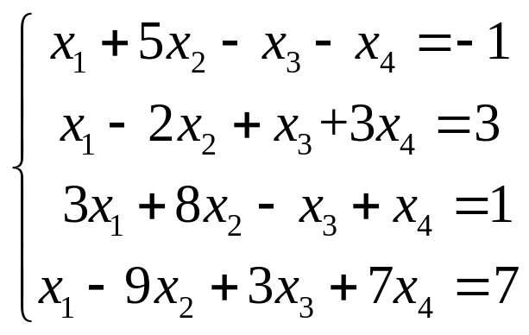
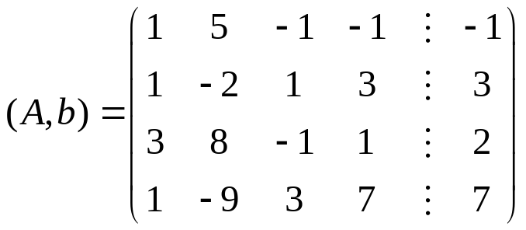
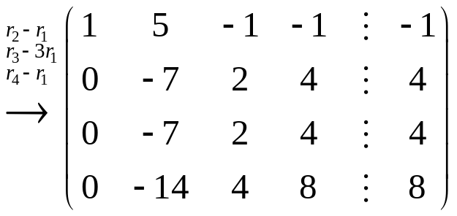
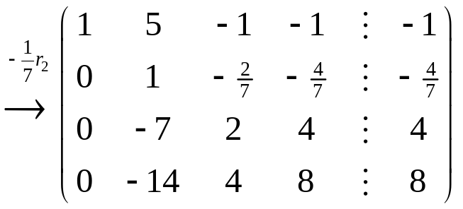
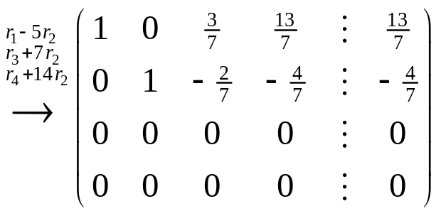
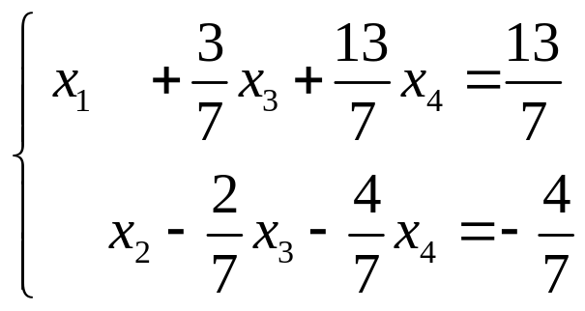
例2 求方程组通解。
对增广矩阵(A ¦ b)施以初等行变换, 得
解:
对应同解方程组(最简方程组)为

Slide 15
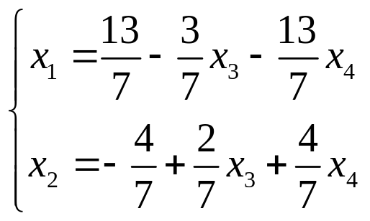
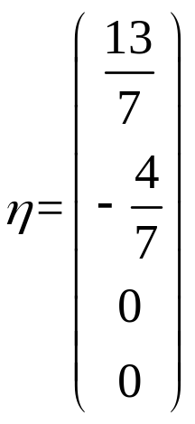
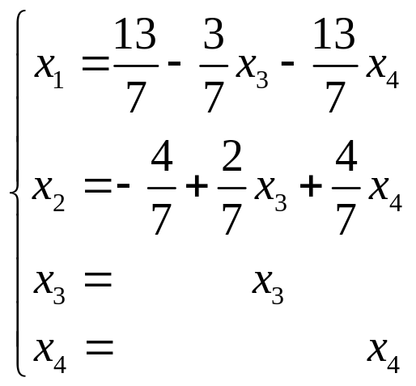
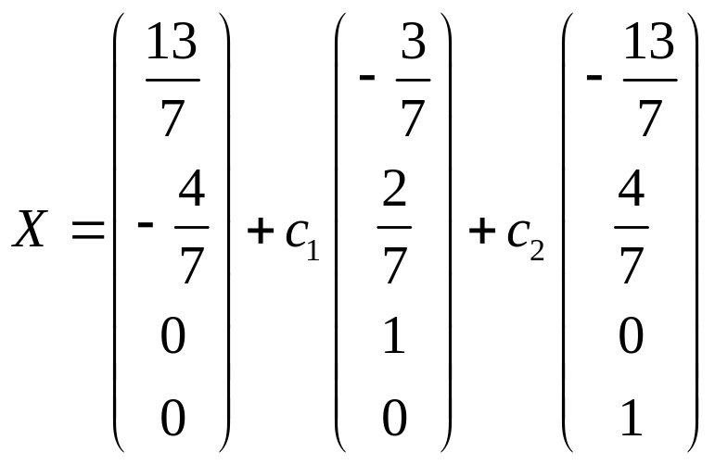
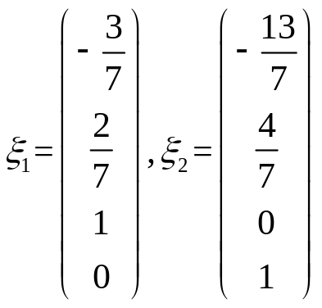
即
（x₃, x₄为自由未知数）
特解为
因此，通解为
导出组的基础解系为
其中c₁, c₂为任意常数)

Slide 16
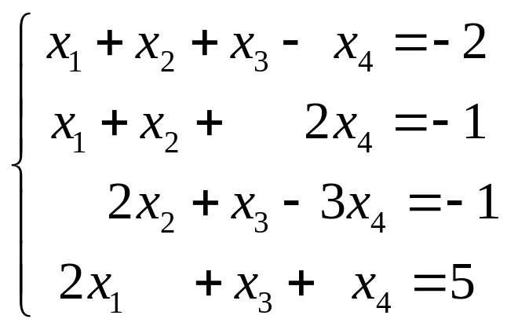
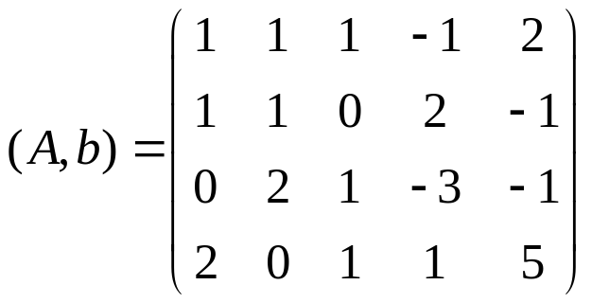
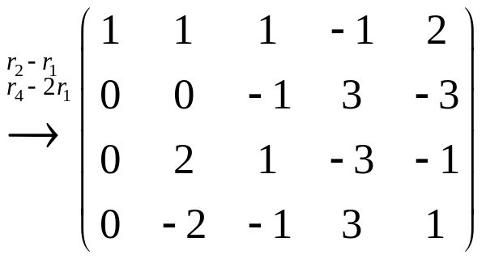
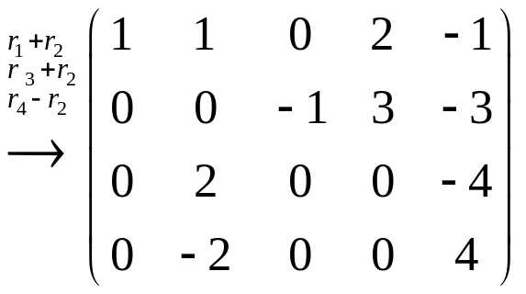
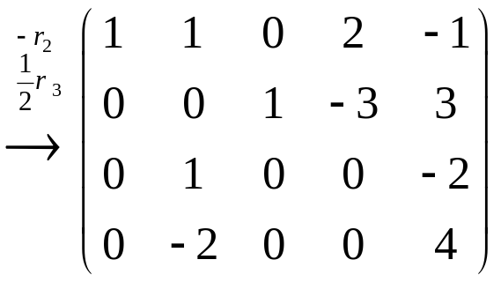
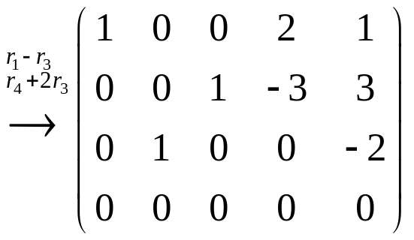
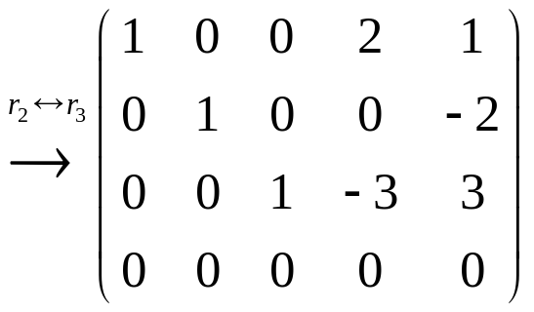
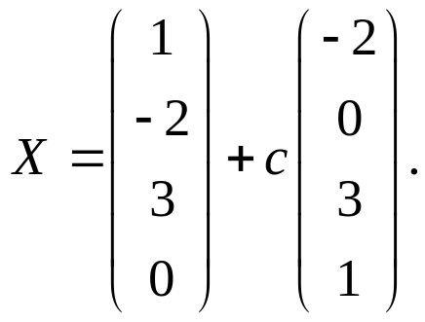
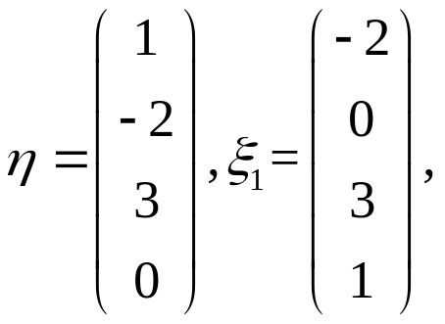
课堂练习：求方程组的通解
特解，导出组基础解系
通解为

